Slide 1

第 1 章 绪论
1.1 通信系统的组成
1.2 通信系统分类与通信方式
1.3 信息及其度量
1.4 主要性能指标

Slide 2
1.1 通信系统的组成
1.1.1 通信系统的一般模型
通信系统的作用就是将信息从信源传送到一个或多个目的地。实现信息传递所需的一切技术设备(包括信道)的总和称为通信系统。通信系统的一般模型如图1-1所示。

Slide 3

图 1 – 1 通信系统的一般模型

Slide 4
1.1.2 模拟通信模型和数字通信模型
图1-1 中，信源发出的消息虽然有多种形式， 但可分为两大类： 一类称为连续消息；另一类称为离散消息。
连续消息是指消息的状态连续变化或是不可数的，如语音、活动图片等。离散消息则是指消息的状态是可数的或离散的， 如符号、数据等。 
消息的传递是通过它的物质载体——电信号来实现的， 即把消息寄托在电信号的某一参量上（如连续波的幅度、频率或相位； 脉冲波的幅度、宽度或位置）。按信号参量的取值方式不同可把信号分为两类，即模拟信号和数字信号。 

Slide 5
凡信号参量的取值连续(不可数,无穷多),则称为模拟信号。如电话机送出的语音信号、电视摄像机输出的图像信号等。模拟信号有时也称连续信号,这个连续是指信号的某一参量可以连续变化,或者说在某一取值范围内可以取无穷多个值,而不一定在时间上也连续,如图1-2(b)所示的抽样信号。
凡信号参量只可能取有限个值, 则称为数字信号。如电报信号、 计算机输入输出信号等。数字信号有时也称离散信号, 这个离散是指信号的某一参量是离散变化的, 而不一定在时间上也离散, 如图1 - 3(b)所示的2PSK信号。

Slide 6
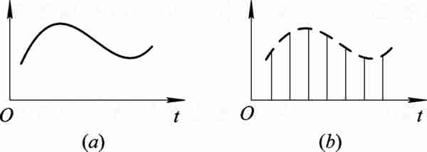
图 1 – 2 模拟信号波形
(a)连续信号;(b)抽样信号

Slide 7
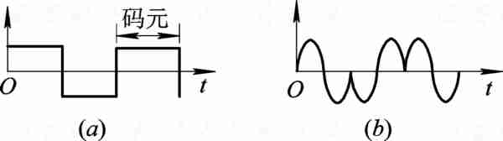
图 1 -3 数字信号波形
(a) 二进制波形； (b) 2PSK波形

Slide 8
1. 模拟通信系统模型
模拟通信系统是利用模拟信号来传递信息的通信系统, 如图1 - 4所示。我们知道, 信源发出的原始电信号是基带信号, 基带的含义是指信号的频谱从零频附近开始, 如语音信号为300~3400 Hz, 图像信号为0~6 MHz。由于这种信号具有频率很低的频谱分量, 一般不宜直接传输, 这就需要把基带信号变换成适合在信道中传输的信号, 并在接收端进行反变换。完成这种变换和反变换的通常是调制器和解调器。经过调制以后的信号称为已调信号。已调信号有三个基本特征: 一是携带有信息, 二是适合在信道中传输, 三是信号的频谱通常具有带通形式, 因而已调信号又称带通信号或频带信号。

Slide 9
需要指出, 消息从发送端到接收端的传递过程中, 不仅仅只有连续消息与基带信号、 基带信号与频带信号之间的两种变换, 实际通信系统中可能还有滤波、 放大、 天线辐射、 控制等过程。由于以上两种变换对信号的变化起决定性作用, 而其他过程对信号不会发生质的变化, 因此, 本书中关于模拟通信系统的研究重点是: 调制与解调原理以及噪声对信号传输的影响(详见第4章)。

Slide 10

图 1-4 模拟通信系统模型

Slide 11
2． 数字通信系统模型
1) 信源编码与译码
信源编码的作用之一是提高信息传输的有效性, 即通过某种数据压缩技术来减少信息的冗余度(减少信息码元数目)和降低数字信号的码元速率。因为码元速率将决定传输带宽, 而传输带宽反映了通信的有效性。作用之二是完成模/数(A/D)转换, 即把来自模拟信源的模拟信号转换成数字信号, 以实现模拟信号的数字化传输(详见第6章)。信源译码是信源编码的逆过程。

Slide 12
2) 信道编码与译码
数字信号在信道传输时, 由于噪声、 衰落以及人为干扰等, 将会引起差错。为了减小差错, 信道编码器对传输的信息码元按一定的规则加入保护成分(监督元), 组成所谓“抗干扰编码”。接收端的信道译码器按一定规则进行解码, 从解码过程中发现错误或纠正错误, 从而提高通信系统抗干扰能力, 实现可靠通信。

Slide 13
3) 加密与解密
在需要实现保密通信的场合, 为了保证所传信息的安全, 人为将被传输的数字序列扰乱, 即加上密码, 这种处理过程叫加密。在接收端利用与发送端相同的密码复制品对收到的数字序列进行解密, 恢复原来信息。

Slide 14
4) 数字调制与解调
数字调制就是把数字基带信号的频谱搬移到高频处, 形成适合在信道中传输的频带信号。基本的数字调制方式有振幅键控ASK、 频移键控FSK、 绝对相移键控PSK、 相对(差分)相移键控DPSK。对这些信号可以采用相干解调或非相干解调还原为数字基带信号。对高斯噪声下的信号检测, 一般用相关器接收机或匹配滤波器。数字调制是本教材的重点内容之一, 将分别在第7章和第9章中讨论。

Slide 15
5) 同步
同步是保证数字通信系统有序、 准确、 可靠工作的前提条件。按照同步的功用不同, 可分为载波同步、 位同步、 群同步和网同步, 这些问题将集中在第11章中讨论。
需要说明的是, 图1 - 5是数字通信系统的一般化模型, 实际的数字通信系统不一定包括图1 - 5中的所有环节, 如在某些有线信道中, 数字基带信号无需调制就可以直接传送, 称之为数字信号的基带传输, 其模型中就不包括调制与解调环节, 详见第5章。

Slide 16
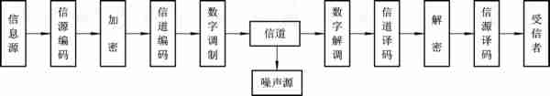
图 1 – 5 数字通信系统模型

Slide 17
3. 数字通信的主要特点
目前, 无论是模拟通信还是数字通信, 在不同的通信业务中都得到了广泛的应用。但是, 数字通信的发展速度已明显超过模拟通信, 成为当代通信技术的主流。与模拟通信相比, 数字通信更能适应现代社会对通信技术越来越高的要求, 其特点是:

Slide 18
(1)抗干扰能力强,且噪声不积累。以二进制为例,数字信号的取值只有两个,这样接收端只需判别两种状态。信号在传输过程中受到噪声的干扰,必然会发生波形畸变,接收端对其进行抽样判决,以辨别是两个状态中的哪一个。只要噪声的大小不足以影响判决的正确，就能正确接收。而模拟通信系统中传输的是连续变化的模拟信号，它要求接收机能够高度保真地重现信号波形，如果模拟信号叠加上噪声后，即使噪声很小，也很难消除它。此外，在远距离传输，如微波中继通信时，各中继站可利用数字通信特有的判决再生接收方式，对数字信号波形进行整形再生而消除噪声积累。

Slide 19
（2）差错可控。可以采用信道编码技术使误码率降低，提高传输的可靠性。
（3）易于与各种数字终端接口，用现代计算技术对信号进行处理、加工、变换、存储，从而形成智能网。
（4）易于集成化，从而使通信设备微型化。
（5）易于加密处理，且保密强度高。

Slide 20
但是， 数字通信的许多优点都是用比模拟通信占据更宽的系统频带为代价而换取的。以电话为例，一路模拟电话通常只占据4kHz带宽，但一路接近同样话音质量的数字电话可能要占据 20～60kHz的带宽，因此数字通信的频带利用率不高。另外，由于数字通信对同步要求高，因而系统设备比较复杂。不过，随着新的宽带传输信道（如光导纤维）的采用、 窄带调制技术和超大规模集成电路的发展，数字通信的这些缺点已经弱化。随着微电子技术和计算机技术的迅猛发展和广泛应用，数字通信在今后的通信方式中必将逐步取代模拟通信而占主导地位。

Slide 21
1.2 通信系统分类与通信方式
1.2.1 通信系统的分类
1 ．按通信业务分类
按通信业务分，通信系统有话务通信和非话务通信。电话业务在电信领域中一直占主导地位，它属于人与人之间的通信。近年来，非话务通信发展迅速，非话务通信主要是分组数据业务、计算机通信、 数据库检索、 电子信箱、 电子数据交换、 传真存储转发、 可视图文及会议电视、 图像通信等。由于电话通信最为发达，因而其他通信常常借助于公共的电话通信系统进行。未来的综合业务数字通信网中各种用途的消息都能在一个统一的通信网中传输。此外，还有遥测、 遥控、 遥信和遥调等控制通信业务。

Slide 22
2． 按调制方式分类
根据是否采用调制，可将通信系统分为基带传输和频带(调制)传输。基带传输是将未经调制的信号直接传送，如音频市内电话。频带传输是对各种信号调制后传输的总称。调制方式很多，表 1 - 1 列出了一些常见的调制方式。

Slide 23
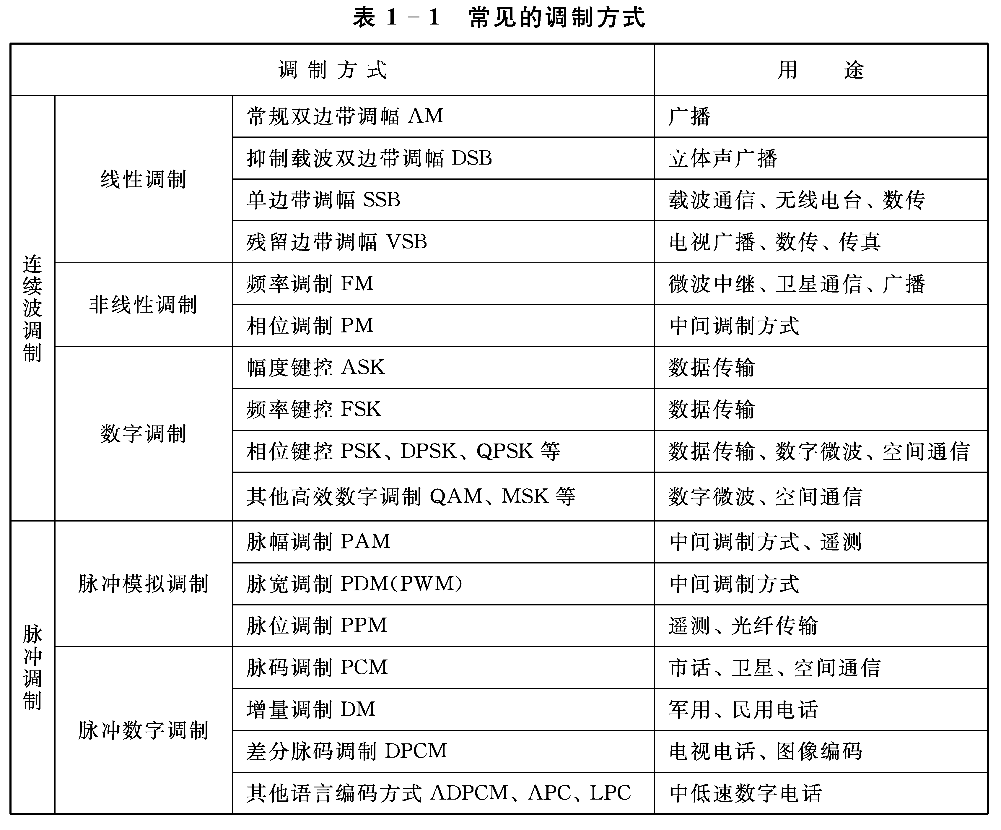

Slide 24
3． 按信号特征分类
按照信道中所传输的是模拟信号还是数字信号， 相应地把通信系统分成模拟通信系统和数字通信系统。 
4． 按传输媒质分类
按传输媒质分，通信系统可分为有线通信系统和无线通信系统两大类。有线通信是用导线（如架空明线、同轴电缆、 光导纤维、波导等）作为传输媒质完成通信的，如市内电话、 有线电视、海底电缆通信等。无线通信是依靠电磁波在空间传播达到传递消息的目的的，如短波电离层传播、微波视距传播、卫星中继等。 

Slide 25
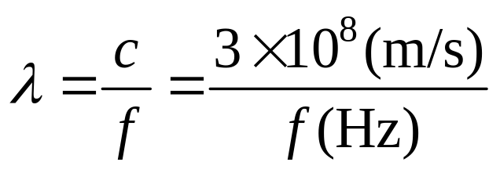
5． 按工作波段分类
按通信设备的工作频率不同可分为长波通信、 中波通信、 短波通信、 远红外线通信等。表 1 -2 列出了通信使用的频段、 常用的传输媒质及主要用途。 
工作波长和频率的换算公式为
式中， λ为工作波长， f为工作频率， c为光速。
（1.2-1）

Slide 26
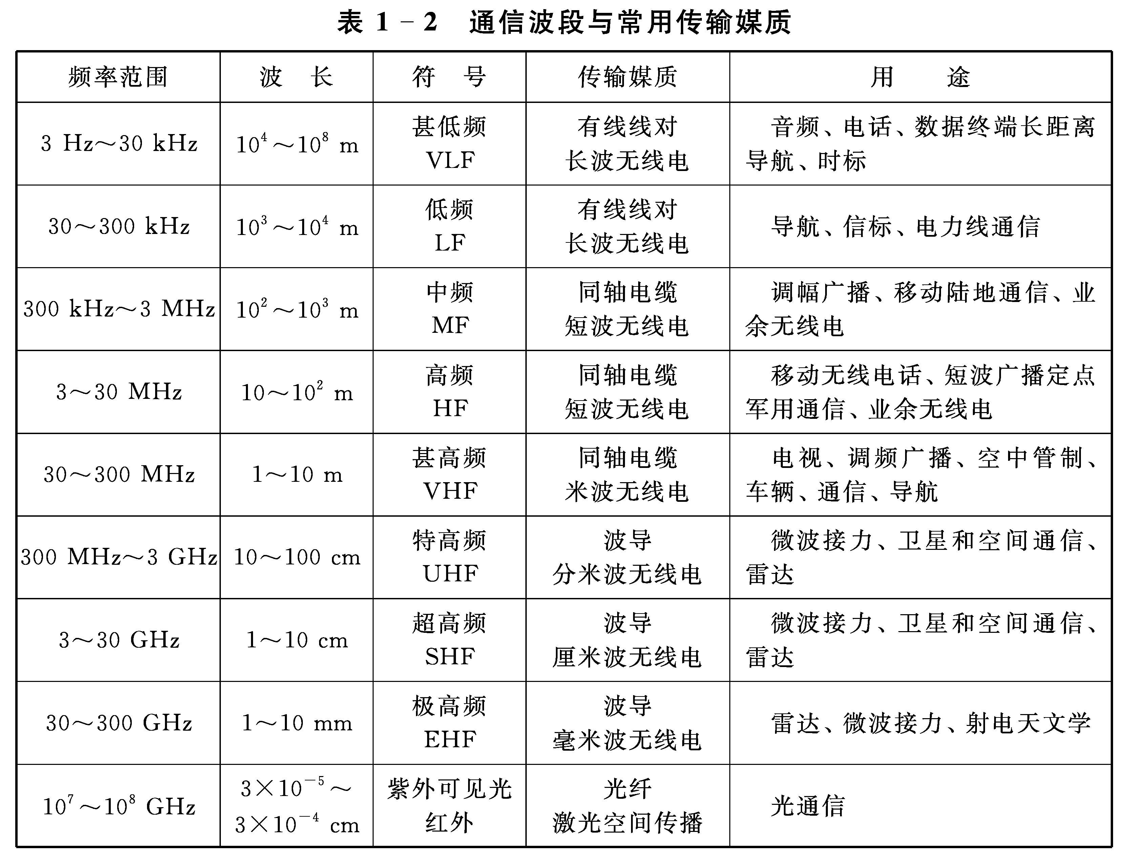

Slide 27
6． 按信号复用方式分类
传输多路信号有三种复用方式，即频分复用、 时分复用和码分复用。频分复用是用频谱搬移的方法使不同信号占据不同的频率范围；时分复用是用脉冲调制的方法使不同信号占据不同的时间区间；码分复用是用正交的脉冲序列分别携带不同信号。传统的模拟通信中都采用频分复用，随着数字通信的发展，时分复用通信系统的应用愈来愈广泛，码分复用主要用于空间通信的扩频通信中。

Slide 28
1.2.2 通信方式
1． 按消息传递的方向与时间关系分
对于点与点之间的通信，按消息传递的方向与时间关系， 通信方式可分为单工、半双工及全双工通信三种。 
单工通信， 是指消息只能单方向传输的工作方式， 因此只占用一个信道， 如图1-6(a)所示。广播、遥测、遥控、无线寻呼等就是单工通信方式的例子。

Slide 29
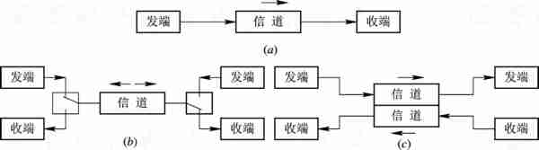
图 1 - 6单工、 半双工和全双工通信方式示意图
(a) 单工； (b) 半双工； (c) 全双工

Slide 30
半双工通信，是指通信双方都能收发消息， 但不能同时进行收和发的工作方式，如图 1 - 6(b)所示。例如，使用同一载频的对讲机，收发报机以及问询、检索、科学计算等数据通信都是半双工通信方式。 
全双工通信， 是指通信双方可同时进行收发消息的工作方式。一般情况全双工通信的信道必须是双向信道，如图 1 - 6(c)所示。普通电话、手机都是最常见的全双工通信方式， 计算机之间的高速数据通信也是这种方式。

Slide 31
2．按数字信号排列顺序分
在数字通信中，按数字信号代码排列的顺序可分为并行传输和串行传输。并行传输是将代表信息的数字序列以成组的方式在两条或两条以上的并行信道上同时传输，如图 1 - 7(a)所示。并行传输的优点是节省传输时间，但需要传输信道多，设备复杂，成本高，故较少采用，一般适用于计算机和其他高速数字系统，特别适用于设备之间的近距离通信。
串行传输是数字序列以串行方式一个接一个地在一条信道上传输，如图 1 - 7(b)所示。通常，一般的远距离数字通信都采用这种传输方式。
此外，还可以按通信的网络形式划分。由于通信网的基础是点与点之间的通信，所以本课程的重点放在点与点之间的通信上。

Slide 32
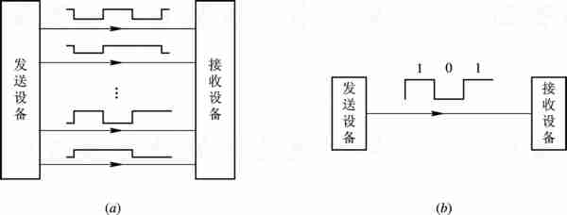
图 1 – 7 并行和串行通信方式示意图
(a) 并行传输； (b) 串行传输

Slide 33
1.3 信息及其度量
根据概率论知识，事件的不确定性可用事件出现的概率来描述。可能性越小，概率越小；反之，概率越大。因此，消息中包含的信息量与消息发生的概率密切相关。消息出现的概率越小，消息中包含的信息量就越大。假设P(x)是一个消息发生的概率，I是从该消息获悉的信息，根据上面的认知，显然I与P(x)之间的关系反映为如下规律：

Slide 34
（1） 信息量是概率的函数， 即
 I=f［P(x)］
 （2） P(x)越小， I越大； 反之， I越小， 且
 P(x)→1时， I→0
P(x)→0时， I→∞
 （3） 若干个互相独立事件构成的消息， 所含信息量等于各独立事件信息量之和，也就是说，信息具有相加性， 即
  I［P(x₁)P(x₂)…］=I［P(x₁)］+I［P(x₂)］+…

Slide 35
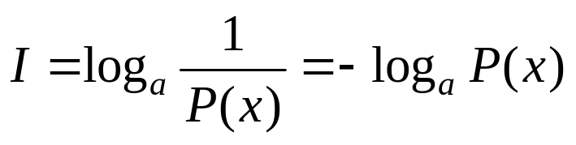
综上所述， 信息量I与消息出现的概率P(x)之间的关系应为
 (1.3 - 1)
信息量的单位与对数底数a有关。a=2时， 信息量的单位为比特(bit)；a=e时，信息量的单位为奈特(nit)；a=10时， 信息量的单位为十进制单位，叫哈特莱。目前广泛使用的单位为比特。 

Slide 36
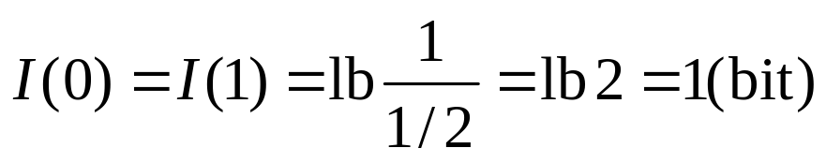
[例1–1] 设二进制离散信源，以相等的概率发送数字0或1，则信源每个输出的信息含量为
可见，传送等概率的二进制波形之一（P=1/2）的信息量为1比特。同理，传送等概率的四进制波形之一（P=1/4）的信息量为2比特，这时每一个四进制波形需要用2个二进制脉冲表示；传送等概率的八进制波形之一（P=1/8）的信息量为3比特，这时至少需要3个二进制脉冲。 
(1.3 - 2)

Slide 37
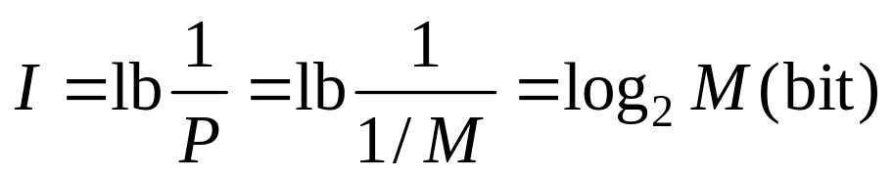
综上所述，对于离散信源，M个波形等概率（P=1/M）发送，且每一个波形的出现是独立的，即信源是无记忆的，则传送M进制波形之一的信息量为
(1.3 - 3)
式中， P为每一个波形出现的概率， M为传送的波形数。 若M是2的整幂次，比如M=2^{K}（K=1，2，3， …），则式(1.3 - 3)可改写为
  I=lb 2^{K}=K (bit) (1.3 - 4)
式中, K是二进制脉冲数目，也就是说，传送每一个M（M=2^{K}）进制波形的信息量就等于用二进制脉冲表示该波形所需的脉冲数目K。 

Slide 38
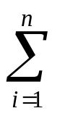
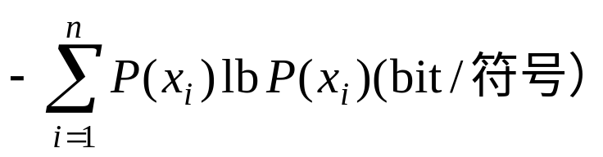
如果是非等概情况，设离散信源是一个由n个符号组成的符号集， 其中每个符号x_{i}(i=1, 2, 3, …, n)出现的概率为P(x_{i})， 且有 P(x_{i})=1, 则x₁, x₂, …, x_{n} 所包含的信息量分别为-lb P(x₁), -lbP(x₂)， …，-lb P(x_{n})。于是，每个符号所含信息量的统计平均值，即平均信息量为
H(x)=P(x₁)［lbP(x₁)］+P(x₂)［lbP(x₂)］
+…+P(x_{n})［lb P(x_{n})］
=
由于H同热力学中的熵形式一样，故通常又称它为信息源的熵，其单位为bit/符号。

Slide 39
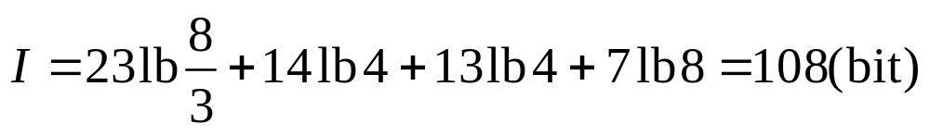
【例 1-2】 一离散信源由0，1，2，3四个符号组成，
它们出现的概率分别为3/8, 1/4, 1/4, 1/8，且每个符号的出现都是独立的。试求某消息201020130213001203210100
321010023102002010312032100120210的信息量。
解 此消息中，0出现23次，1出现14次，2出现13次，3出现7次，共有57个符号，故该消息的信息量为

Slide 40
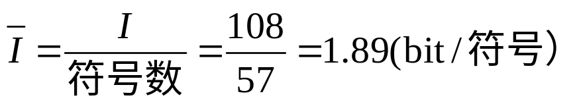
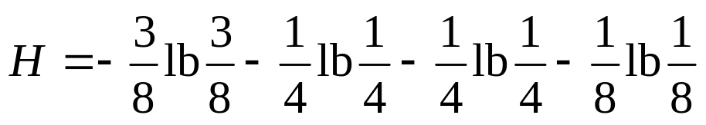

每个符号的算术平均信息量为
若用熵的概念来计算， 由式（1.3 - 5）得
则该消息的信息量为
I=57×1.906=108.64(bit)

Slide 41
可见，两种算法的结果有一定误差，但当消息很长时，用熵的概念来计算比较方便。而且随着消息序列长度的增加，两种计算误差将趋于零。
以上我们介绍了离散消息所含信息量的度量方法。对于连续消息，信息论中有一个重要结论，就是任何形式的待传信息都可以用二进制形式表示而不失主要内容。抽样定理告诉我们： 一个频带受限的连续信号，可以用每秒一定数目的抽样值代替。而每个抽样值可以用若干个二进制脉冲序列来表示。因此，以上信息量的定义和计算同样适用于连续信号。

Slide 42
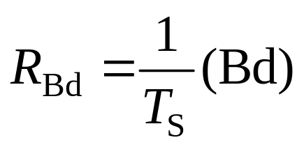
1.4 主要性能指标
1. 传输速率
码元传输速率R_{Bd}简称传码率，又称符号速率等。它表示单位时间内传输码元的数目，单位是波特（Baud），记为Bd。 例如，若1秒内传2400个码元，则传码率为2400 Bd 。 
数字信号有多进制和二进制之分，但码元速率与进制数无关，只与传输的码元长度T_{S}有关:
(1.4-1)

Slide 43
通常在给出码元速率时，有必要说明码元的进制。由于M进制的一个码元可以用lbM个二进制码元来表示，因而在保证信息速率不变的情况下，M进制的码元速率R_{BdM}与二进制的码元速率R_{Bd2}之间有以下转换关系：
R_{Bd2}=R_{BdM}lb M (Bd)
信息传输速率R_{b}简称传信率，又称比特率等。它表示单位时间内传递的平均信息量或比特数，单位是比特/秒，可记为bit/s ，或 b/s ，或bps。
每个码元或符号通常都含有一定bit数的信息量，因此码元速率和信息速率有确定的关系，即

Slide 44
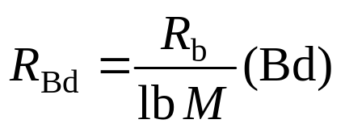
R_{b}=R_{Bd}·H (b/s) (1.4 - 2)
式中，H为信源中每个符号所含的平均信息量（熵）。 等概传输时，熵有最大值lbM，信息速率也达到最大，即
 R_{b}=R_{Bd} lb M (b/s) (1.4 - 3)
或 
(1.4 -4)
式中，M为符号的进制数。例如码元速率为1200Bd，采用八进制（M=8）时，信息速率为3600b/s；采用二进制（M=2）时， 信息速率为1200b/s，可见，二进制的码元速率和信息速率在数量上相等，有时简称它们为数码率。 

Slide 45
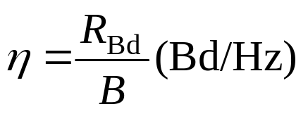
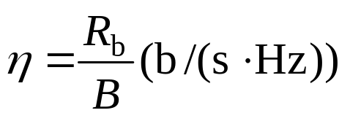
频带利用率η 比较不同通信系统的有效性时，单看它们的传输速率是不够的，还应看在这样的传输速率下所占的信道的频带宽度。所以，真正衡量数字通信系统传输效率的应当是单位频带内的码元传输速率，即
(1.4 -5)
数字信号的传输带宽B取决于码元速率R_{Bd}，而码元速率和信息速率R_{b}有着确定的关系。为了比较不同系统的传输效率， 又可定义频带利用率为
(1.4 -6)

Slide 46
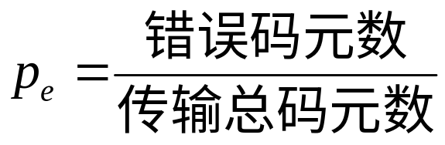
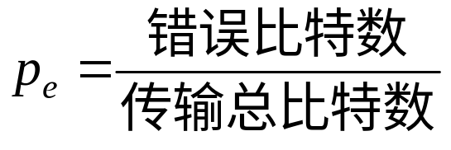
2. 差错率
误码率（码元差错率）P_{e} 是指发生差错的码元数在传输总码元数中所占的比例，更确切地说，误码率是码元在传输系统中被传错的概率，即
(1.4-7)
误信率（信息差错率）P_{b} 是指发生差错的比特数在传输总比特数中所占的比例， 即
(1.4-8)
显然， 在二进制中有
 P_{b}=P_{e}

